Slide 1
RV DES LETTRES
Jeudi 21 Mars 2019
« Enseigner l’Histoire littéraire ? »

Slide 2
RV DES LETTRES
Jeudi 21 Mars 2019
Le contexte – Les nouveaux programmes de lycée

Slide 3
LETTRES Programmes des classes de Seconde et Première B.O. spécial n°1 du 22 janvier 2019
Une pratique affirmée de la lecture d’œuvres intégrales
La construction d’une culture littéraire
parcours, prolongements, groupements
panorama d’histoire littéraire
Un souci d’appropriation personnelle
rencontre avec les œuvres
variété et fréquence des activités écrites et orales
développement de la réflexion personnelle, de l’argumentation
Une attention forte portée à l’étude et à la maîtrise de la langue
Pour améliore la compréhension, l’expression écrite et orale
Pour être capable de comprendre et d’analyser le fonctionnement de la langue
DES
LIGNES
DE
FORCE
POUR LE TRAVAIL
PERSONNEL DE L’ELEVE

Slide 4
LIRE DES ŒUVRES, FAIRE DIALOGUER LES TEXTES ET LES ARTS, CONTEXTUALISER, SE REPERER DANS LE TEMPS
SECONDE
PREMIERE G & T
programme national de 3 œuvres au choix pour chaque voie)
Roman
XVIII°-XXI°
2 œuvres intégrales
Littérature d’idées
XIX°-XXI°
1 parcours
+
2 prolongements artistiques
ou 2 groupements complémentaires
Théâtre
XVII°-XXI°
Poésie
Moyen Age-XVIII°
2 œuvres intégrales
1 parcours
+
3 lectures cursives au moins
Roman
Moyen Age XX1°
1 œuvre (sur programme)
1 parcours
Littérature d’idées
XVI°-XVIII°
1 œuvre sur programme
+
Poésie
X1X°-XX1°
1 œuvre sur programme
Théâtre
XVII°-XX1°
1 œuvre (sur programme)
+ pour chaque objet d’étude
1 prolongement artistique
1 lecture cursive par objet d’étude au moins
1 parcours
1 parcours
1 parcours
et/ou un groupement complémentaire

Slide 5
PREMIÈRES Générales Par objet d’étude
Programme national de 3 œuvres au choix & un parcours associé
Objet d’étude | Œuvres | Parcours
La poésie du XIXème au XXIème | Hugo, Les Contemplations, livres I à IV Baudelaire, Les Fleurs du Mal Apollinaire, Alcools | « Les Mémoires d’une âme » Alchimie poétique : la boue et l’or Modernité poétique ?
La littérature d’idées du XVIème au XVIIIème | Montaigne, Essais, « Des Cannibales » I-31/« Des Coches » III-6 [translation en français moderne autorisée] La Fontaine, Fables (livres VII à XI) Montesquieu, Lettres persanes | « Notre monde vient d’en trouver un autre » Imagination et pensée au XVIIème Le regard éloigné
Le roman et le récit du Moyen-Âge au XXIème | Rabelais, Gargantua [édition bilingue avec translation en français moderne] Stendhal, Le Rouge et Noir Yourcenar, Mémoires d’Hadrien | L’humanisme naissant Le personnage de roman, esthétiques et valeurs Soi-même comme un autre
Le théâtre du XVIIIème au XXIème | Racine, Phèdre Beaumarchais, Le Mariage de Figaro Beckett, Oh ! Les Beaux jours | Passion et tragédie La comédie du valet Un théâtre de la condition humaine
* En gras les œuvres et parcours spécifiques à la section générale.

Slide 6
PREMIÈRES Technologiques
Par objet d’étude Programme national de 3 œuvres au choix & un parcours associé
Objet d’étude | Œuvres | Parcours
La poésie du XIXème au XXIème | Hugo, Les Contemplations, livres I à IV Baudelaire, Les Fleurs du Mal Apollinaire, Alcools | « les Mémoires d’une âme » Alchimie poétique : la boue et l’or Modernité poétique ?
La littérature d’idées du XVIème au XVIIIème | Montaigne, Essais, « Des Cannibales » I-31 [translation en français moderne autorisée] La Fontaine, Fables (livres VII à IX) Voltaire, L’Ingénu | « Notre monde vient d’en trouver un autre » Imagination et pensée au XVIIème Voltaire, esprit des Lumières
Le roman et le récit du Moyen-Âge au XXIème | Rabelais, Gargantua [édition bilingue avec translation en français moderne] Verne, Voyage au centre de la Terre Sarraute, Enfance | L’humanisme naissant Science et fiction Récit et connaissance de soi
Le théâtre du XVIIIème au XXIème | Molière, L’École des femmes Beaumarchais, Le Mariage de Figaro Beckett, Oh ! Les Beaux jour | Comédie et satire La comédie du valet Un théâtre de la condition humaine
* En gras les œuvres et parcours spécifiques à la section technologique.

Slide 7
PRATIQUES DE L’ECRIT ET DE L’ORAL expression, analyse, interprétation, réflexion autonome, appropriation des connaissances
ECRIT
Traces personnelles des activités
(carnet de lecture, écrits de travail)
Ecrits d’appropriation
(en fonction des œuvres étudiées)
Dissertation sur programme
Commentaire
Contraction de textes
Essai
__________________________________________
ORAL (en continu et en interaction)
Lecture expressive, mémorisation
Présentations, Exposés
Débats
Discours
Explication de textes
Explicitation de démarches
…………..
LANGUE
LECTURES
En classe entière et en AP
NUMERIQUE

Slide 8
La Page des Lettres
Avec les nouveaux programmes en Lycée
Quels changements ?
Quelles ressources ?

Slide 9
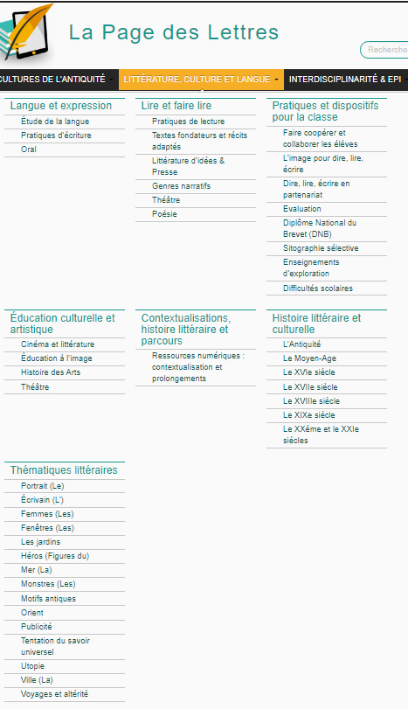
Entrées par compétences
Entrées par dispositifs et
pratiques transversales
Analyses & retour de pratique Étude de la Langue - Écriture - Oral
Analyses & retour de pratique Lecture
Analyses & retour de pratique
Ressources pédagogiques Pratiques de lecture Classées par genres
Pour une mise en perspective culturelle et artistique
Ressources pour la connaissance des mouvements littéraires, culturels et artistiques
Ressources pour l’ Éducation
culturelle et artistique
Contextualiser Ressources numériques Travaux de contextualisation ou de prolongements Parcours de lecture
Entrées thématiques

Slide 10
Notre démarche
Adapter l’ergonomie générale de la rubrique Littérature, culture et langue
Aux entrées des programmes
À vos stratégies de recherche
Rendre plus visibles les ressources « Mouvements culturels et histoire des idées »
Développer les ressources pédagogiques « Analyse et retour de pratique » sur les questions clefs
Contextualisation
Prolongements culturels et artistiques
Élaboration et articulation des parcours complémentaires (2nde) ou associés (1ère)

Slide 11
Continuité et changements
Voir La Page des Lettres
Organisation commentée de la Rubrique Littérature, Culture et Langue – Cf. diapo suivante
Les premiers articles en ligne pour la mise en perspective culturelle et artistique
Lire et apprendre à lire l’image
Ressources du numérique pédagogique à la disposition des professeurs et des classes Accès à La Page des Lettres
À venir très prochainement :
Aborder l’histoire littéraire par un parcours numérique « gamifié » : retour d’expérience
Des travaux de réflexion sur l’image et l’utilisation de l’image en lettres L’image dans les documents multimédia – Quelle influence de l’image sur la perception du texte ?
Des analyses sur la contextualisation : qu’est-ce que contextualiser ? quand ? comment ?
Analyse sur les modalités progressives de la construction d’une culture de la 6ème à la 1ère
Parcours de lecture : ressources pour penser et élaborer les parcours

Slide 12
RV DES LETTRES
Jeudi 21 Mars 2019
PROGRAMME DE LA JOURNÉE
MATIN - Conférences
9h-9h15 - Ouverture
9h15-10h45 - Alain Vaillant : Histoire littéraire : nouveaux enjeux
10h45-11h45 - Nathalie Denizot: Histoire littéraire et scolarisation de la littérature depuis la fin du XIXé siècle
11h45-12h30 - Mathilde Besnard : « Car mes yeux sont tesmoings du subject de mes vers » . La mémoire vive des Tragiques d’Agrippa d’Aubigné à travers l’écriture poétique du massacre de la Saint-Barthélemy.
13h30-14h - Pierre Moinard : Le blog et le forum scolaire de lecteurs, un espace d’apprentissage de la lecture littéraire ?
APRÈS-MIDI - Ateliers 14h-17h
Atelier 1 et 1 bis : L’écriture comme outil pour travailler l’HL e l’HL comme outil pour travailler l’écriture
Atelier 2 et 2 bis : Construire et faire construire un panorama littéraire avec le numérique
Atelier 3 et 3 bis : Du bon usage de la frise chronologique
Atelier 4 et 4 bis : Œuvre(s) et Parcours

